Slide 1

Maria Lucia Fattorelli
1º Seminário da Dívida Pública e os Problemas Sociais em Alagoas
Maceió, 8 de maio de 2013
DÍVIDA PÚBLICA DOS ESTADOS: origem e as novas bases para sua renegociação

Slide 2
PARADOXO
BRASIL
6ª Economia Mundial
3ª Pior distribuição de renda do mundo
85º no ranking de respeito aos Direitos Humanos - IDH

Slide 3
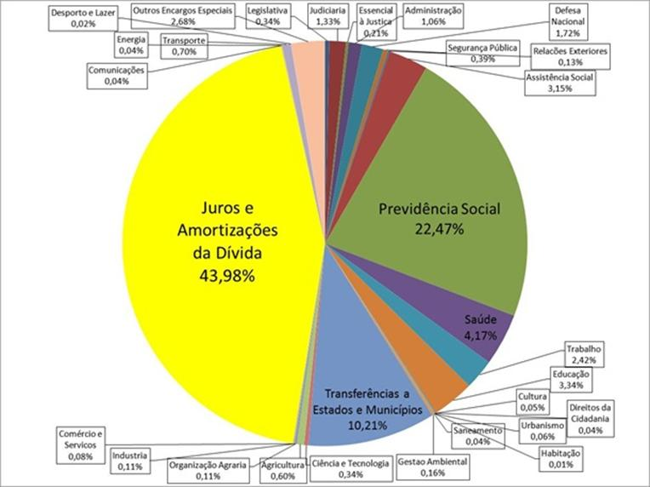
Orçamento Geral da União – Executado em 2012 – Total = R$ 1,712 trilhão
R$ 753 bilhões
Fonte: Senado Federal – Sistema SIGA BRASIL - Elaboração: Auditoria Cidadã da Dívida

Slide 4
SITUAÇÃO ATUAL – BRASIL
Governo não admite crise da dívida, mas qual a razão para:
Privilégio na destinação recursos para a dívida
Juros mais elevados do mundo
Carga tributária elevada e regressiva
Ausência de retorno em bens e serviços públicos
Contigenciamento de gastos sociais
Congelamento salários setor público
Prioridade para Metas de “Superávit Primário” e “Inflação”
Reformas neoliberais: Previdência, Privatizações
Ausência de controle de capitais
Notes:
Suspensão pagamento encargos aos rentistas (Bonos Global 2012 e 2030) desde novembro/2008
Proposta soberana de recompra do restante da dívida por no máximo 30% de seu valor nominal
The Economist (23/04/2009): “Sr. Correa parece ser incorruptível (...) gasto público cresceu 71% em 2008, resultado de investimentos em escolas e hospitais”
ESTA É A PROVA DA VIABILIDADE POLÍTICA DA AUDITORIA DA DÍVIDA
ENQUANTO ISSO, O GOVERNO BRASILEIRO RECOMPRA TÍTULOS DA DÍVIDA EXTERNA A 130% DO VALOR DE FACE, EM MÉDIA

Slide 5
Década de 70:
dívida da ditadura
Década de 80:
Elevação ilegal das taxas de juros
Estatização de dívidas privadas
Pagamento antecipado ao FMI e resgates com ágio
Fonte: Banco Central - Nota para a Imprensa - Setor Externo - Quadro 51 e Séries Temporais - BC

Slide 6
Graves indícios de ilegalidade identificados pela CPI:
Juros sobre juros
Conflito de interesses
Falta de transparência
Fonte: Banco Central - Nota para a Imprensa - Política Fiscal - Quadro 35.

Slide 7
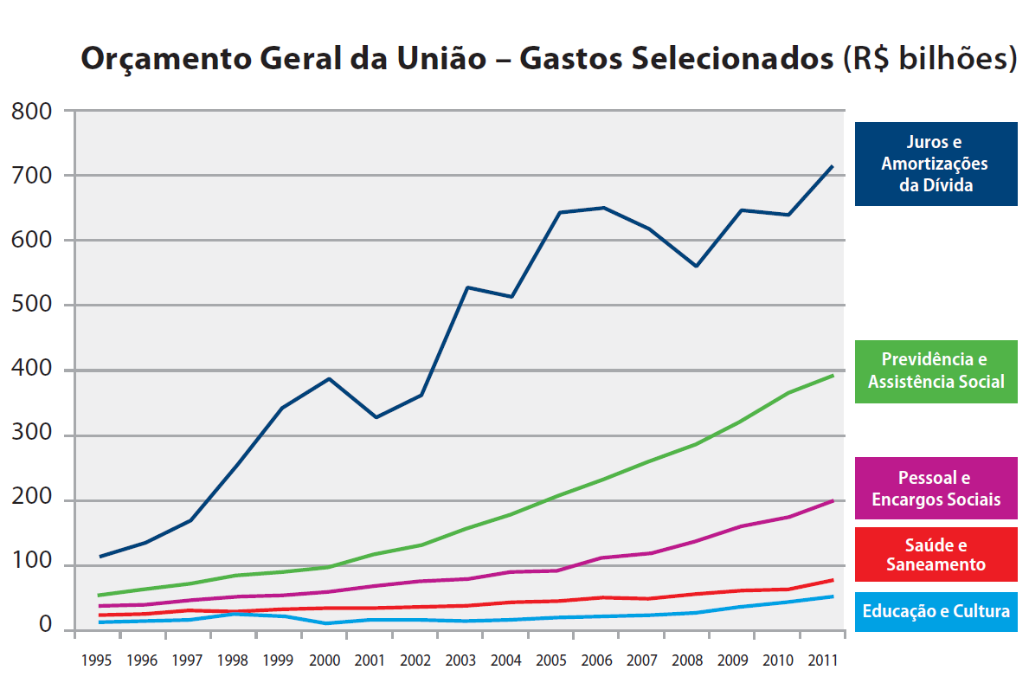
Fonte: Secretaria do Tesouro Nacional - SIAFI. Inclui a rolagem, ou “refinanciamento” da Dívida, pois a CPI da Dívida constatou que boa parte dos juros são contabilizados como tal.

Slide 8
DISCURSO DO GOVERNO
Aqui, não existe Crise da Dívida
Nos livramos do FMI – dívida não é mais problema
Taxa de juros em queda
40 milhões de pessoas saíram da pobreza
Estamos em Pleno Emprego
SERÁ VERDADE?
Notes:
Suspensão pagamento encargos aos rentistas (Bonos Global 2012 e 2030) desde novembro/2008
Proposta soberana de recompra do restante da dívida por no máximo 30% de seu valor nominal
The Economist (23/04/2009): “Sr. Correa parece ser incorruptível (...) gasto público cresceu 71% em 2008, resultado de investimentos em escolas e hospitais”
ESTA É A PROVA DA VIABILIDADE POLÍTICA DA AUDITORIA DA DÍVIDA
ENQUANTO ISSO, O GOVERNO BRASILEIRO RECOMPRA TÍTULOS DA DÍVIDA EXTERNA A 130% DO VALOR DE FACE, EM MÉDIA

Slide 9

A RECENTE QUEDA DA TAXA SELIC
Dia 19/04/2012: Selic reduzida a 9% a.a., mas títulos foram vendidos a 10,78% a.a. pelo Tesouro Nacional.
Em dezembro, Selic a 7,25% mas títulos vendidos a 11,72% em média

Slide 10
Por quê os bancos não reclamaram da suposta “queda drástica” dos juros?
Banco | Lucro – jan a set 2011 (R$ bilhões) | Lucro – Jan a set 2012 (R$ bilhões)
Itaú-Unibanco | 10,9 | 10,1
Bradesco | 8,4 | 8,6
Banco do Brasil | 8,6 | 8,3
CEF | 3,5 | 4,2
Santander | 5,9 | 4,6

Slide 11


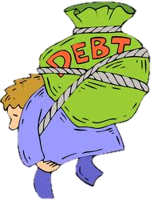

Crédito fácil, sobre o qual são feitas apostas
SUPERENDIVIDAMENTO e INADIMPLÊNCIA
(Maior SPREAD do mundo)
JUROS
Serviços Públicos
TRIBUTOS
DÍVIDA
Especulação
e Prejuízos
Compra de títulos públicos
Salvamento bancário

Slide 12
A estratégia de manutenção do Poder e da Acumulação Capitalista
Lucros crescentes para setor financeiro/empresarial
Financiamento de campanhas eleitorais e corrupção
Extremo poder da mídia ligada ao grande capital
Ilusória distribuição de riqueza
  Pequenos ganhos para os pobres: Bolsa Família
  Pífios reajustes para trabalhadores
  Acesso a produtos baratos: sensação de melhoria de vida
  Acesso a crédito/financiamentos
Notes:
Suspensão pagamento encargos aos rentistas (Bonos Global 2012 e 2030) desde novembro/2008
Proposta soberana de recompra do restante da dívida por no máximo 30% de seu valor nominal
The Economist (23/04/2009): “Sr. Correa parece ser incorruptível (...) gasto público cresceu 71% em 2008, resultado de investimentos em escolas e hospitais”
ESTA É A PROVA DA VIABILIDADE POLÍTICA DA AUDITORIA DA DÍVIDA
ENQUANTO ISSO, O GOVERNO BRASILEIRO RECOMPRA TÍTULOS DA DÍVIDA EXTERNA A 130% DO VALOR DE FACE, EM MÉDIA

Slide 13
DÍVIDA DOS ESTADOS
“Sistema da Dívida”
Endividamento sem contrapartida: mecanismos financeiros
Refinanciamento pela União Lei 9.496/97: Pacote
  Privatizações do patrimônio dos estados
  Assunção de dívidas de bancos – PROES
Endividamento com Banco Mundial
Fraudes
SACRIFÍCIO SOCIAL
Notes:
Suspensão pagamento encargos aos rentistas (Bonos Global 2012 e 2030) desde novembro/2008
Proposta soberana de recompra do restante da dívida por no máximo 30% de seu valor nominal
The Economist (23/04/2009): “Sr. Correa parece ser incorruptível (...) gasto público cresceu 71% em 2008, resultado de investimentos em escolas e hospitais”
ESTA É A PROVA DA VIABILIDADE POLÍTICA DA AUDITORIA DA DÍVIDA
ENQUANTO ISSO, O GOVERNO BRASILEIRO RECOMPRA TÍTULOS DA DÍVIDA EXTERNA A 130% DO VALOR DE FACE, EM MÉDIA

Slide 14
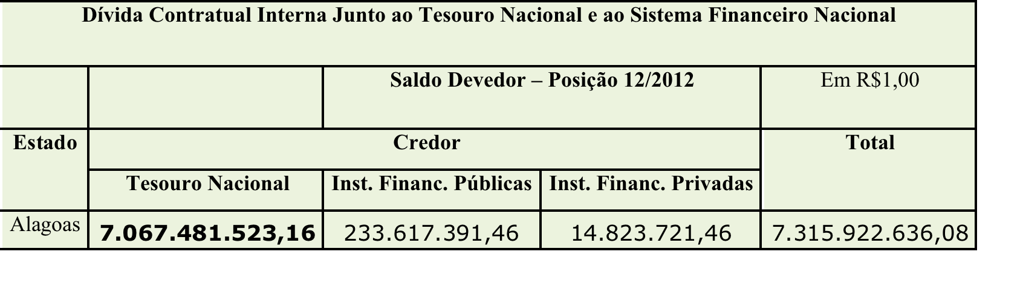
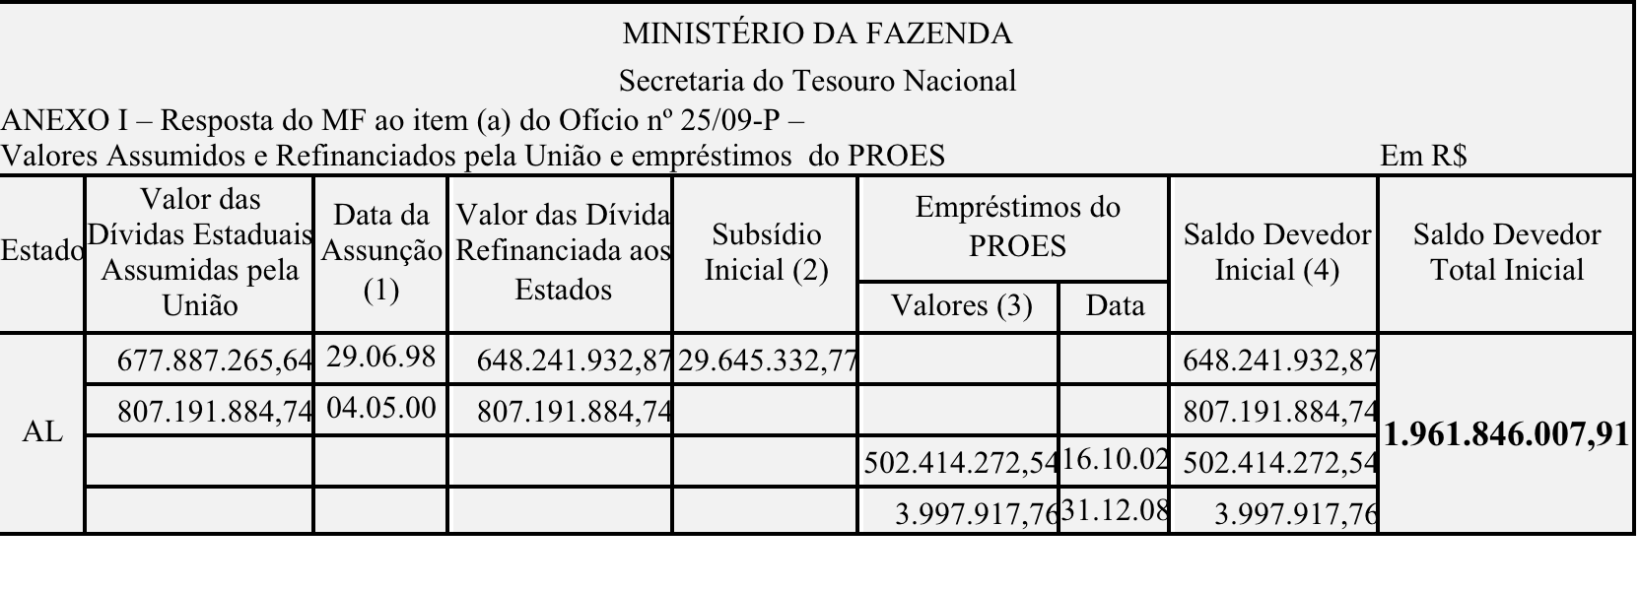

Slide 15

GRANDE MOBILIZAÇÃO SOCIAL
OAB NACIONAL
BRASÍLIA DIA 15/05/2013
Ato Público “Pela Revisão da Dívida dos Estados e Municípios”
Lançamento do livro “Auditoria Cidadã da dívida dos Estados”

Slide 16
Art. 4º do PLP nº 238/2013
Modifica dispositivos da Lei nº 9.496/97 referentes à REMUNERAÇÃO NOMINAL cobrada de Estados e Municípios:
  JUROS REAIS: “calculados e debitados mensalmente, à taxa mínima de quatro por cento ao ano, sobre o saldo devedor previamente atualizado”
  ATUALIZAÇÃO MONETÁRIA: “calculada e debitada mensalmente com base na variação do Índice Nacional de Preços ao Consumidor Ampliado – IPCA”
O PLP diz ainda que quando essa remuneração nominal exceder à variação da taxa SELIC, no mesmo mês, deverá ser substituído pela referida taxa.
Notes:
Suspensão pagamento encargos aos rentistas (Bonos Global 2012 e 2030) desde novembro/2008
Proposta soberana de recompra do restante da dívida por no máximo 30% de seu valor nominal
The Economist (23/04/2009): “Sr. Correa parece ser incorruptível (...) gasto público cresceu 71% em 2008, resultado de investimentos em escolas e hospitais”
ESTA É A PROVA DA VIABILIDADE POLÍTICA DA AUDITORIA DA DÍVIDA
ENQUANTO ISSO, O GOVERNO BRASILEIRO RECOMPRA TÍTULOS DA DÍVIDA EXTERNA A 130% DO VALOR DE FACE, EM MÉDIA

Slide 17
ILEGALIDADES
Desrespeito ao Federalismo
Desrespeito à Sociedade
Cobrança de juros sobre juros
Capitalização mensal de juros
Cobrança de juros superiores aos autorizados pelo Senado
Exigência de robustas garantias
Desequilíbrio entre as partes
Desconsideração do valor de mercado dos títulos estaduais e municipais
Desconsideração dos antecedentes
Adoção do IGP-DI
Ausência de cláusula do equilíbrio econômico-financeiro do contrato
Condições diferentes para cada Estado
DANO FINANCEIRO E PATRIMONIAL
Notes:
Suspensão pagamento encargos aos rentistas (Bonos Global 2012 e 2030) desde novembro/2008
Proposta soberana de recompra do restante da dívida por no máximo 30% de seu valor nominal
The Economist (23/04/2009): “Sr. Correa parece ser incorruptível (...) gasto público cresceu 71% em 2008, resultado de investimentos em escolas e hospitais”
ESTA É A PROVA DA VIABILIDADE POLÍTICA DA AUDITORIA DA DÍVIDA
ENQUANTO ISSO, O GOVERNO BRASILEIRO RECOMPRA TÍTULOS DA DÍVIDA EXTERNA A 130% DO VALOR DE FACE, EM MÉDIA

Slide 18
SURGIMENTO DA DÍVIDA DOS ESTADOS
ORIGEM:
    Governo militar centralizou a gestão tributária na União e esvaziou governos sub-nacionais
    Endividamento dos Estados: Incentivado pela União para financiar o déficit público gerado pela política tributária (Lei 7.614/87 autorizou operações de crédito interno à conta e risco do Tesouro Nacional, mediante suprimento específico adiantado pelo Banco Central)
    Estados sofrem impacto das políticas impostas pelo FMI a partir de 1983
NECESSIDADE DE AUDITORIA:
Maioria das Resoluções do Senado das décadas de 70 e 80 - que autorizaram endividamento dos estados - sequer mencionam o Agente Credor
Diversas sequer mencionam a finalidade do empréstimo
FINANCIAMENTO DA DITADURA?
Notes:
Suspensão pagamento encargos aos rentistas (Bonos Global 2012 e 2030) desde novembro/2008
Proposta soberana de recompra do restante da dívida por no máximo 30% de seu valor nominal
The Economist (23/04/2009): “Sr. Correa parece ser incorruptível (...) gasto público cresceu 71% em 2008, resultado de investimentos em escolas e hospitais”
ESTA É A PROVA DA VIABILIDADE POLÍTICA DA AUDITORIA DA DÍVIDA
ENQUANTO ISSO, O GOVERNO BRASILEIRO RECOMPRA TÍTULOS DA DÍVIDA EXTERNA A 130% DO VALOR DE FACE, EM MÉDIA

Slide 19
EVOLUÇÃO DA DÍVIDA DOS ESTADOS
Impacto da política monetária federal, principalmente juros altos
Relatório Final da CPI da Dívida Pública – Maio / 2010
(aprovado pela base do governo e pelo PSDB)
“30. O comportamento das dívidas estaduais, antes de sua assunção pelo governo federal, foi afetado de maneira decisiva pela política de juros reais elevados implantada após o Plano Real e tornou inevitável um novo programa de refinanciamento, desta vez em caráter definitivo.”
NECESSIDADE DE AUDITORIA
Notes:
Suspensão pagamento encargos aos rentistas (Bonos Global 2012 e 2030) desde novembro/2008
Proposta soberana de recompra do restante da dívida por no máximo 30% de seu valor nominal
The Economist (23/04/2009): “Sr. Correa parece ser incorruptível (...) gasto público cresceu 71% em 2008, resultado de investimentos em escolas e hospitais”
ESTA É A PROVA DA VIABILIDADE POLÍTICA DA AUDITORIA DA DÍVIDA
ENQUANTO ISSO, O GOVERNO BRASILEIRO RECOMPRA TÍTULOS DA DÍVIDA EXTERNA A 130% DO VALOR DE FACE, EM MÉDIA

Slide 20
GÊNESE DO REFINANCIAMENTO: ACORDO FMI
Carta de Intenções de dezembro/1991, itens 24 e 26:
26. Para facilitar um maior fortalecimento das finanças públicas, em outubro o Executivo submeteu ao Congresso propostas de mudanças institucionais que procuram fazer modificações na distribuição de receitas tributárias entre os governos federal, estadual e municipal para 1992 e 1993, a proibição de novas emissões de títulos de dívida pelos estados e um programa de reestruturação de dívida no qual o governo federal vai assumir as dívidas dos estados em troca de um programa de ajuste de 2 anos que vai facilitar a reestruturação dos gastos dos estados;
Notes:
Suspensão pagamento encargos aos rentistas (Bonos Global 2012 e 2030) desde novembro/2008
Proposta soberana de recompra do restante da dívida por no máximo 30% de seu valor nominal
The Economist (23/04/2009): “Sr. Correa parece ser incorruptível (...) gasto público cresceu 71% em 2008, resultado de investimentos em escolas e hospitais”
ESTA É A PROVA DA VIABILIDADE POLÍTICA DA AUDITORIA DA DÍVIDA
ENQUANTO ISSO, O GOVERNO BRASILEIRO RECOMPRA TÍTULOS DA DÍVIDA EXTERNA A 130% DO VALOR DE FACE, EM MÉDIA

Slide 21
DANO: CONDICÕES EXTREMAMENTE ONEROSAS

Slide 22
MONTANTE INICIAL
CIFRAS REFINANCIADAS PELA UNIÃO
VALOR TOTAL REFINANCIADO | R$ 112,17 bilhões
Empréstimos do PROES | R$ 61,92 bilhões | 55%
Dívida dos Estados | R$ 50,25 bilhões | 45%
Fonte: Tesouro Nacional e Banco Central

Slide 23
RESUMO
VALOR TOTAL REFINANCIADO (RETIFICADO) | R$ 113,18 bilhões
Amortizações Pagas (1997 a 2011) | R$ 55,21 bilhões
Juros Pagos (1998 a 2011) | R$ 120,98 bilhões
Saldo em 31/12/2011 | R$ 369,36 bilhões
Fonte: Tesouro Nacional e Banco Central

Slide 24
PERFIL DA DÍVIDA DOS ESTADOS
Dívida Renegociada com a União: cerca de 95% do montante
Crescimento do endividamento dos estados com o Banco Mundial
ASSESSORIA DO BANCO MUNDIAL PARA FUNDOS DE PENSÃO NACIONAL E SUBREGIONAIS
Projeto: BR State Pension Reform TAL II (P089793)
Valor: US$ 5 milhões
Objetivo: “Significativas reduções dos custos das aposentadorias”
Estados que já manifestaram interesse em participar: 23 Estados
Recursos liberados para 18 Estados:
RN | AP | RS | DF | RR
PE | SE | MG | ES | AC
PB | SP | MS | BA
CE | SC | GO | TO

Slide 25
DÍVIDA: impede a vida digna e o atendimento aos direitos humanos
De onde veio toda essa dívida pública?
Quanto tomamos emprestado e quanto já pagamos?
O que realmente devemos?
Quem contraiu tantos empréstimos?
Onde foram aplicados os recursos?
Quem se beneficiou desse endividamento?
Qual a responsabilidade dos credores e organismos internacionais nesse processo?
Somente a AUDITORIA responderá essas questões

Slide 26
AUDITORIA DA DÍVIDA
Prevista na Constituição Federal de 1988
Plebiscito popular ano 2000: mais de seis milhões de votos
AUDITORIA CIDADÃ DA DÍVIDA
www.auditoriacidada.org.br
CPI da Dívida Pública
Passo importante, mas ainda não significa o cumprimento da Constituição
Notes:
26

Slide 27
EQUADOR – Lição de Soberania
Comissão de Auditoria Oficial criada por Decreto
Em 2009: Proposta Soberana de reconhecimento de no máximo 30% da dívida externa representada pelos Bônus 2012 e 2030
95 % dos detentores aceitaram a proposta equatoriana, o que significou anulação de 70% dessa dívida com os bancos privados internacionais
Economia de US$ 7,7 bilhões nos próximos 20 anos
Aumento gastos sociais, principalmente Saúde e Educação

Slide 28
CPI DA DÍVIDA – CÂMARA DOS DEPUTADOS
Criada em Dez/2008 e Instalada em Ago/2009, por iniciativa do Dep. Ivan Valente (PSOL/SP)
Concluída em 11 de maio de 2010
Identificação de graves indícios de ilegalidade da dívida pública
Momento atual: investigações do Ministério Público
NECESSIDADE DE PARTICIPAÇÃO DA SOCIEDADE CIVIL PARA EXIGIR A COMPLETA INVESTIGAÇÃO DA DÍVIDA PÚBLICA E A AUDITORIA PREVISTA NA CONSTITUIÇÃO FEDERAL
Notes:
Suspensão pagamento encargos aos rentistas (Bonos Global 2012 e 2030) desde novembro/2008
Proposta soberana de recompra do restante da dívida por no máximo 30% de seu valor nominal
The Economist (23/04/2009): “Sr. Correa parece ser incorruptível (...) gasto público cresceu 71% em 2008, resultado de investimentos em escolas e hospitais”
ESTA É A PROVA DA VIABILIDADE POLÍTICA DA AUDITORIA DA DÍVIDA
ENQUANTO ISSO, O GOVERNO BRASILEIRO RECOMPRA TÍTULOS DA DÍVIDA EXTERNA A 130% DO VALOR DE FACE, EM MÉDIA

Slide 29

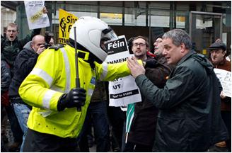
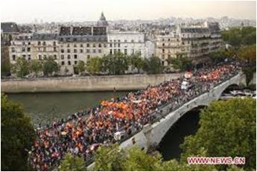
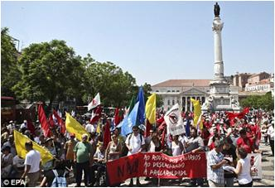
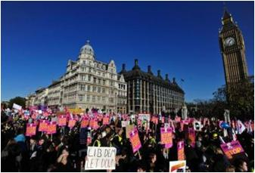
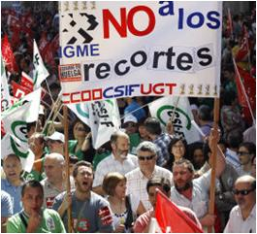
CRISE GLOBAL DA DÍVIDA gerada para salvar bancos
Manifestações contra os cortes de gastos sociais
Grécia Irlanda França
Portugal Inglaterra Espanha

Slide 30
CONJUNTURA GLOBAL
Crise do Setor Financeiro é transformada em
CRISE DA DÍVIDA
Instrumento de endividamento público utilizado como um sistema de desvio de recursos públicos:
“Sistema da Dívida”
Notes:
Suspensão pagamento encargos aos rentistas (Bonos Global 2012 e 2030) desde novembro/2008
Proposta soberana de recompra do restante da dívida por no máximo 30% de seu valor nominal
The Economist (23/04/2009): “Sr. Correa parece ser incorruptível (...) gasto público cresceu 71% em 2008, resultado de investimentos em escolas e hospitais”
ESTA É A PROVA DA VIABILIDADE POLÍTICA DA AUDITORIA DA DÍVIDA
ENQUANTO ISSO, O GOVERNO BRASILEIRO RECOMPRA TÍTULOS DA DÍVIDA EXTERNA A 130% DO VALOR DE FACE, EM MÉDIA

Slide 31
CONCLUSÃO
  Instrumento do endividamento público foi usurpado pelo setor financeiro
  Nação submissa aos interesses do “Mercado”
  Metade dos recursos orçamentários da União transferidos para pagamento da dívida pública
  Consequências: Sacrifício Social, Exclusão, Miséria e Violência
  Terrorismo: “Não há outro caminho ”
  Fazem parecer difícil (massa retórica enganosa e desinformação) para que acreditemos que é impossível mudar os rumos

Slide 32
  ESTRATÉGIAS DE AÇÃO
  CONHECIMENTO DA REALIDADE
  MOBILIZAÇÃO SOCIAL CONSCIENTE
  AÇOES CONCRETAS
        Auditoria da Dívida Pública para desmascarar o “Sistema da Dívida” e democratizar o conhecimento da realidade financeira NÚCLEOS
        Investigações pelo Ministério Público
        Rever a política monetária e fiscal para garantir distribuição da renda e justiça social
        Atender Direitos Humanos
        TRANSPARÊNCIA e acesso à VERDADE

Slide 33

Capítulos:
O Brasil é um dos países mais ricos do mundo
Desigualdade social e desrespeito aos direitos humanos no Brasil
Modelo Econômico equivocado e injustiça social
A dívida pública brasileira
Dívida Externa
Dívida Interna
Dívida dos Estados
O Sistema da Dívida
Auditoria
Iniciativas Internacionais de Auditoria da Dívida
Crise da Dívida na Europa e EUA
Precisamos reforçar essa luta. Participe!

Slide 34
Obrigada
Maria Lucia Fattorelli
www.auditoriacidada.org.br

